Slide 1
關鍵詞擷取之簡介
Bo-Hou Yang
07-07-2003

Slide 2
Outline
關鍵詞簡介及應用
關鍵詞擷取
研究成果
現今的研究計畫
參考文獻

Slide 3
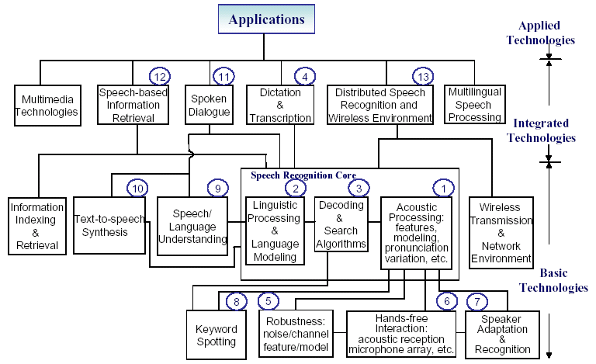
Application
research
research

Slide 4
關鍵詞簡介及應用
何謂關鍵詞擷取？
- 就是在任意的語音中只辨認出想要關鍵詞而
不需將所有語音皆辨認出來
ex：
我想要掛禮拜三 一般內科的蕭美君醫生
有哪些方面的應用？
- 以電話為基礎的應用 (醫院電話掛號)
- 以手機、PDA為基礎的應用

Slide 5
關鍵詞擷取原理及作法
語音模型的建立
- 關鍵詞模型與非關鍵詞模型
搜尋網路
- open與closed

Slide 6
關鍵詞擷取原理及作法
語音模型的建立：關鍵詞模型與非關鍵詞模型
  1.關鍵詞模型：tri-phone形式
ex: 內(nei)/沒(mei)
n e i / m e i (monophone)
sil+n n+e e+i i+sil / sil+m m+e e+i i+sil (rcd)
sil-n+e n-e+i e-i+sil/ sil-m+e m-e+i e-i+sil (tri-phone)
  2.非關鍵詞模型(填充模型)
a.單一填充模型-
單音節填充模型、聲母/韻母填充模型
b.多重填充模型-
36個填充模型、30個填充模型 (音節)

Slide 7
關鍵詞擷取原理及作法
在國、台語中一個字稱為音節，音節是由聲母與韻母所組成的，如
國語有5個聲調：輕聲、一聲、二聲、三聲、四聲
台語有7個聲調：
調1至調5是所謂的非入聲字調（音節結尾非-p,-t,-k,-h）
調6及調7則是所謂的入聲字調（音節結尾-p,-t,-k,-h）
.
目前拼音尚未統一，我採用拼音系統為『Twbet』
tai2 ( 台 ㄊㄞˊ)
聲母 (initial) | 韻母 (final) | 聲調 (tone)
t (ㄊ) | ai (ㄞ) | 2 (ˊ)

Slide 8



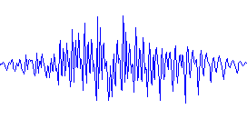






關鍵詞擷取原理及作法
keyword model
  Hidden Markov models (HMMs)
  EM algorithm - retraining the model
  Viterbi search - calculate the likelihood score
模型
模型
特徵參數擷取
選擇最大值
.
輸入的關鍵詞語音
.
模型
O:關鍵詞的語音特徵向量

Slide 9
關鍵詞擷取原理及作法
Open文法：
- 無限制輸入語音的關鍵詞個數
- 本文採用此文法
Closed文法：
- 限定輸入語音的關鍵詞個數
關鍵詞1
關鍵詞2
sil
關鍵詞N
sil
填充模型
非關鍵詞
Filler model
關鍵詞
Keyword model
非關鍵詞
Filler model
sil
sil

Slide 10
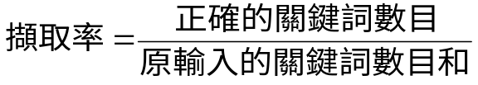

衡量關鍵詞擷取的效能
衡量關鍵詞擷取 –擷取率、錯誤率
錯誤關鍵詞指的為插入的錯誤關鍵詞、替代的錯誤關鍵詞
及遺失的關鍵詞
1.插入關鍵詞-經辨認後多出來關鍵詞
ex: 輸入：麻煩幫我掛週一下午的一般內科
經關鍵詞擷取後:中醫、一般內科
2.替代關鍵詞-經辨認後把原本的關鍵詞辨認為其他關鍵詞
ex: 輸入：我的出生地是台中縣
經關鍵詞擷取後：台東縣
3.遺失關鍵詞-經辨認後原本輸入的關鍵詞卻沒擷取出來
ex：輸入：我想掛蕭美君醫生
經關鍵詞擷取後: 無關鍵詞

Slide 11

關鍵詞『確認』-Verification
基本概念：
在關鍵詞辨認上再加入確認步驟，主要的意義在於當使用者說的話，
若系統無法做有效的處理，有時還可能把關鍵詞辨認錯誤的情況下，系統需有能力將錯誤給抓出並給予拒絕。
輸入語音
關鍵詞
擷取器
確認
接受
拒絕
>
可能的關鍵詞
<
關鍵詞分數
關鍵詞確認圖

Slide 12
關鍵詞確認
關鍵詞確認產生兩種錯誤
1.Type Ⅰ error => 稱為漏失 (Miss)
2.Type Ⅱ error => 稱為假警報 (False Alarm )
確 認 動 作
關鍵詞擷取
 | 接受(accept) | 拒絕(reject)
正確關鍵詞 | 接受正確關鍵詞 | 拒絕正確的關鍵詞 (TypeⅠ error)
錯誤關鍵詞 | 接受錯誤的關鍵詞 (Type Ⅱ error) | 拒絕錯誤的關鍵詞

Slide 13
關鍵詞確認-門檻值設定
擷
取
出
A
之
語
音
個
數
確認-接受
確認-拒絕
正確者相似度分數之分佈
錯誤者相似度分數之分佈
擷取數
-82
-72
-70
-68
-65
-62
-58
-55
相似度分數
漏失數
假警報數

Slide 14
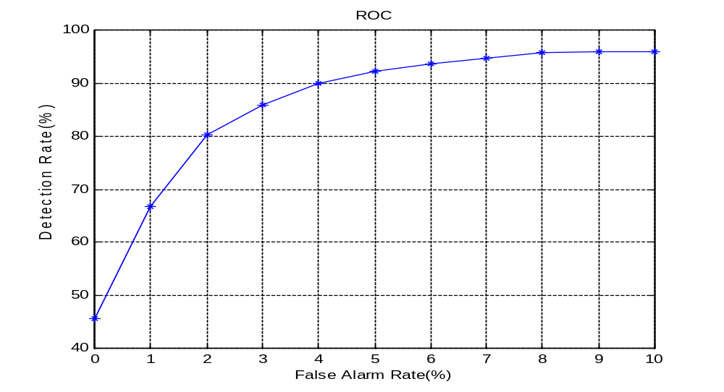
衡量關鍵詞確認-擷取率、假警報率
擷取率(Detection Rate)=擷取正確關鍵詞數/輸入關鍵詞總數
假警報率(False Alarm Rate)=假警報數/輸入關鍵詞總數/輸入語音時數
利用操作接受特徵(Receiver Operation Characteristic,ROC)曲線來衡量關鍵詞確認系統

Slide 15
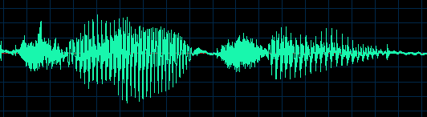
提高確認效能-運用相似度比值
輸
入
語
音
關鍵詞
擷取器
關鍵詞分數
確認
接受/拒絕
相
似
度
比
值
關鍵詞位置
2nd
辨認器
background模型分數
c+Y Y+a a+N N
c+i i+o o+u u

Slide 16
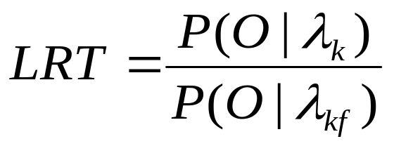


提高確認效能-運用相似度比值
相似度比值測試(LRT, Likelihood ratio test)
其中O為我們所要確認的關鍵詞語音特徵向量，
代表辨認出的關鍵詞模型，
關鍵詞所對應的填充模型。

Slide 17
提高確認效能-運用相似度比值
擷
取
出
關
鍵
詞
的
語
音
個
數
運用相似度比值
正確者
錯誤者
擷取數
相似度比值
假警報數

Slide 18
conclusion
Knowledge
  Speech signal processing
  HTK toolkit
  Speech recognition
Resource
  Paper
  國內碩博士論文
  國內研討會
  Internet
Discuss

Slide 19
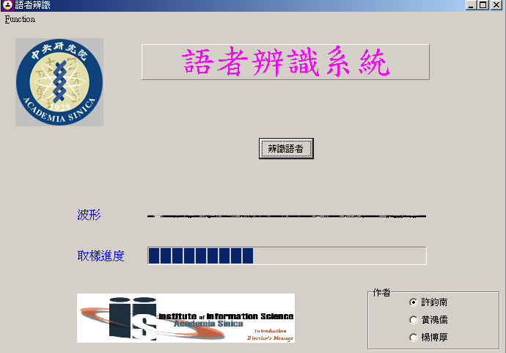
研究成果(1)-中研院
語者辨認
  Speaker model - Gaussian Mixture Model(GMM)
訓練語者
語音資料
特徵參數抽取
特徵
向量
模型訓練
語者模型
(Mi, i=1,…,N)
GMM
語者模型的訓練
測試的語者
語音資料
特徵
向量
分數
語者結果
特徵參數抽取
模型比對
取分數最高
語者辨認
語者模型
(Mi, i=1,…,N)

Slide 20
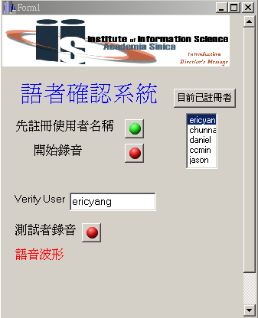



研究成果(2)-中研院
語者確認
  值- Tolerance Interval Analysis
  Publication - ICASSP 2003 paper
接受
測試的語者
語音資料
特徵
向量
分數
特徵參數抽取
模型比對
判斷
拒絕
選取第k個
語者
語者模型
(Mi, i=1,…,N)
門檻值

Slide 21
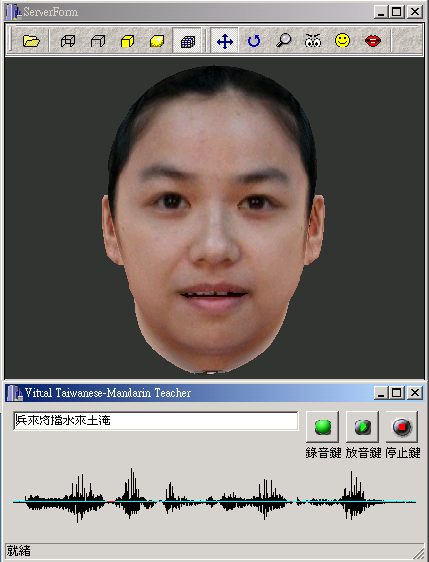
研究成果(3)-長庚、中研院
虛擬國台語教師
  國、台語語音辨認系統
  建立國、語對照表
鄉土語言教學課程
國小二上 第三課 說多 謝
ce2 si7 cit8 ku3 cin1 ho2 e5 ue7
這 是 一 句 真 好 的 話
to1 sia7 to1 sia7 cin1 to1 sia7
多 謝 多 謝 真 多 謝
…
華譯：
這是一句很好的話
謝謝 謝謝 非常謝謝
…

Slide 22



現今研究計畫
台語電視新聞語音辨認
  沒有足夠的新聞資料可以訓練模型(沒有文字稿)
  利用調適技術
    MAP (maximum a posteriori)
    MLR (maximum likelihood linear regression)
Input Speech
Feature Vector
Feature
extraction
Recognizer
Output Sentence
Speech
Corpus
Acoustic
Models
Lexicon
Language
Model
Acoustic
Models
Training

Slide 23
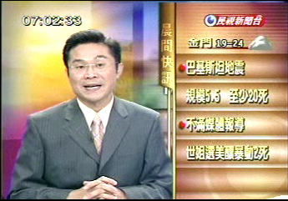
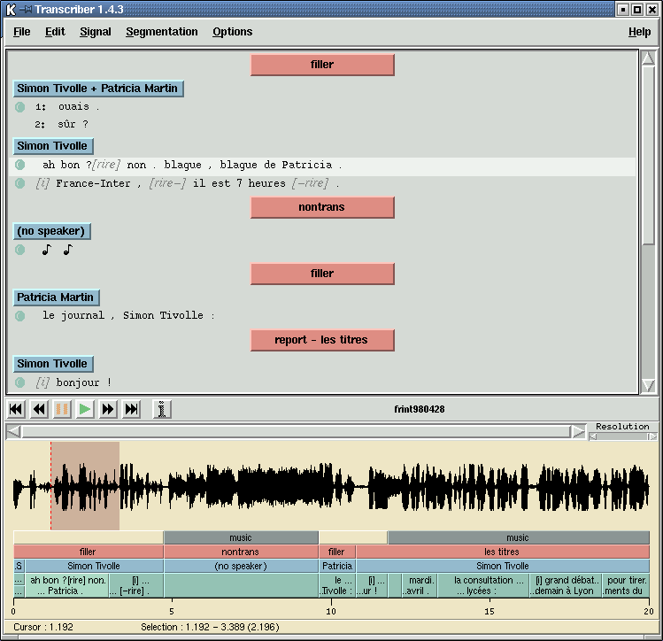

現今研究計畫
台語電視新聞語音辨認
Wav & lab
Speech data
標音軟體
電視新聞
MAP
MLLR
Microphone
database
訓練
Microphone
Models
*News
Models
Wav & lab

Slide 24


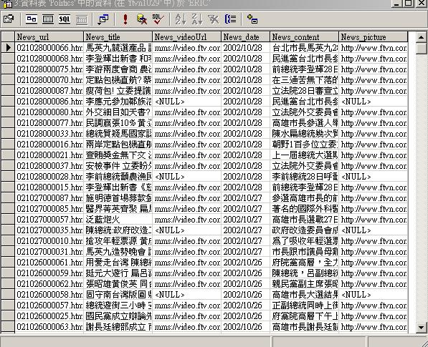


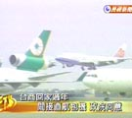
現今研究計畫
Recognizer
Taiwanese
Text
1. Machine translation
2. IR
台語新聞
國語新聞料庫

Slide 26
參考文獻
國內碩士論文
  蔡建群,”中文關鍵詞擷取之發音確認技術之初步研究”，
  國立台灣大學電機所碩士論文, June 1996
  簡忠弘,”關鍵詞辨認系統的研究與實現”，
  國立清華大學電機所碩士論文,June 1997
  徐志文,”國語關鍵詞擷取與發音確認之研究”,
  國立台灣大學電信所碩士論文,June 2000
Mazin G. Rahim, Chin-Hui Lee, Biing-Hwang Juang，”Discriminative Utterance
Verification for Connected Digits Recognition”,IEEE TRANSCATUONS ON SPEECH AND AUDIO PROCESSING VOL5 1997
K. M. Knill & S. J. Young，”Speaker Dependent Keyword Spotting for Accessing Stored Speech”，Cambridge University，October 1994
Berlin Chen, Hsin-min Wang, Lee-feng Chien, and Lin-shan Lee, "A*-admissible key-phrase spotting with sub-syllable level utterance verification," in Proc. International Conference on Spoken Language Processing (ICSLP98), Sydney, Australia, Dec. 1998.

Slide 27
參考文獻
Book
  L.Rabiner and B.H.Jung，”Fundamental of Speech Recognition”，
  Prentic-Hall International，1993
  Claudio Becchetti and Lucio Prina Ricotti ,”Speech recognition
  Theory and C++ inplementation”
  X. Huang, A. Acero, H. Hon, “Spoken Language Processing”,
  Prentice Hall, 2001,松瑞
  …

Slide 28
The End
Thanks you for your attention

